Slide 1
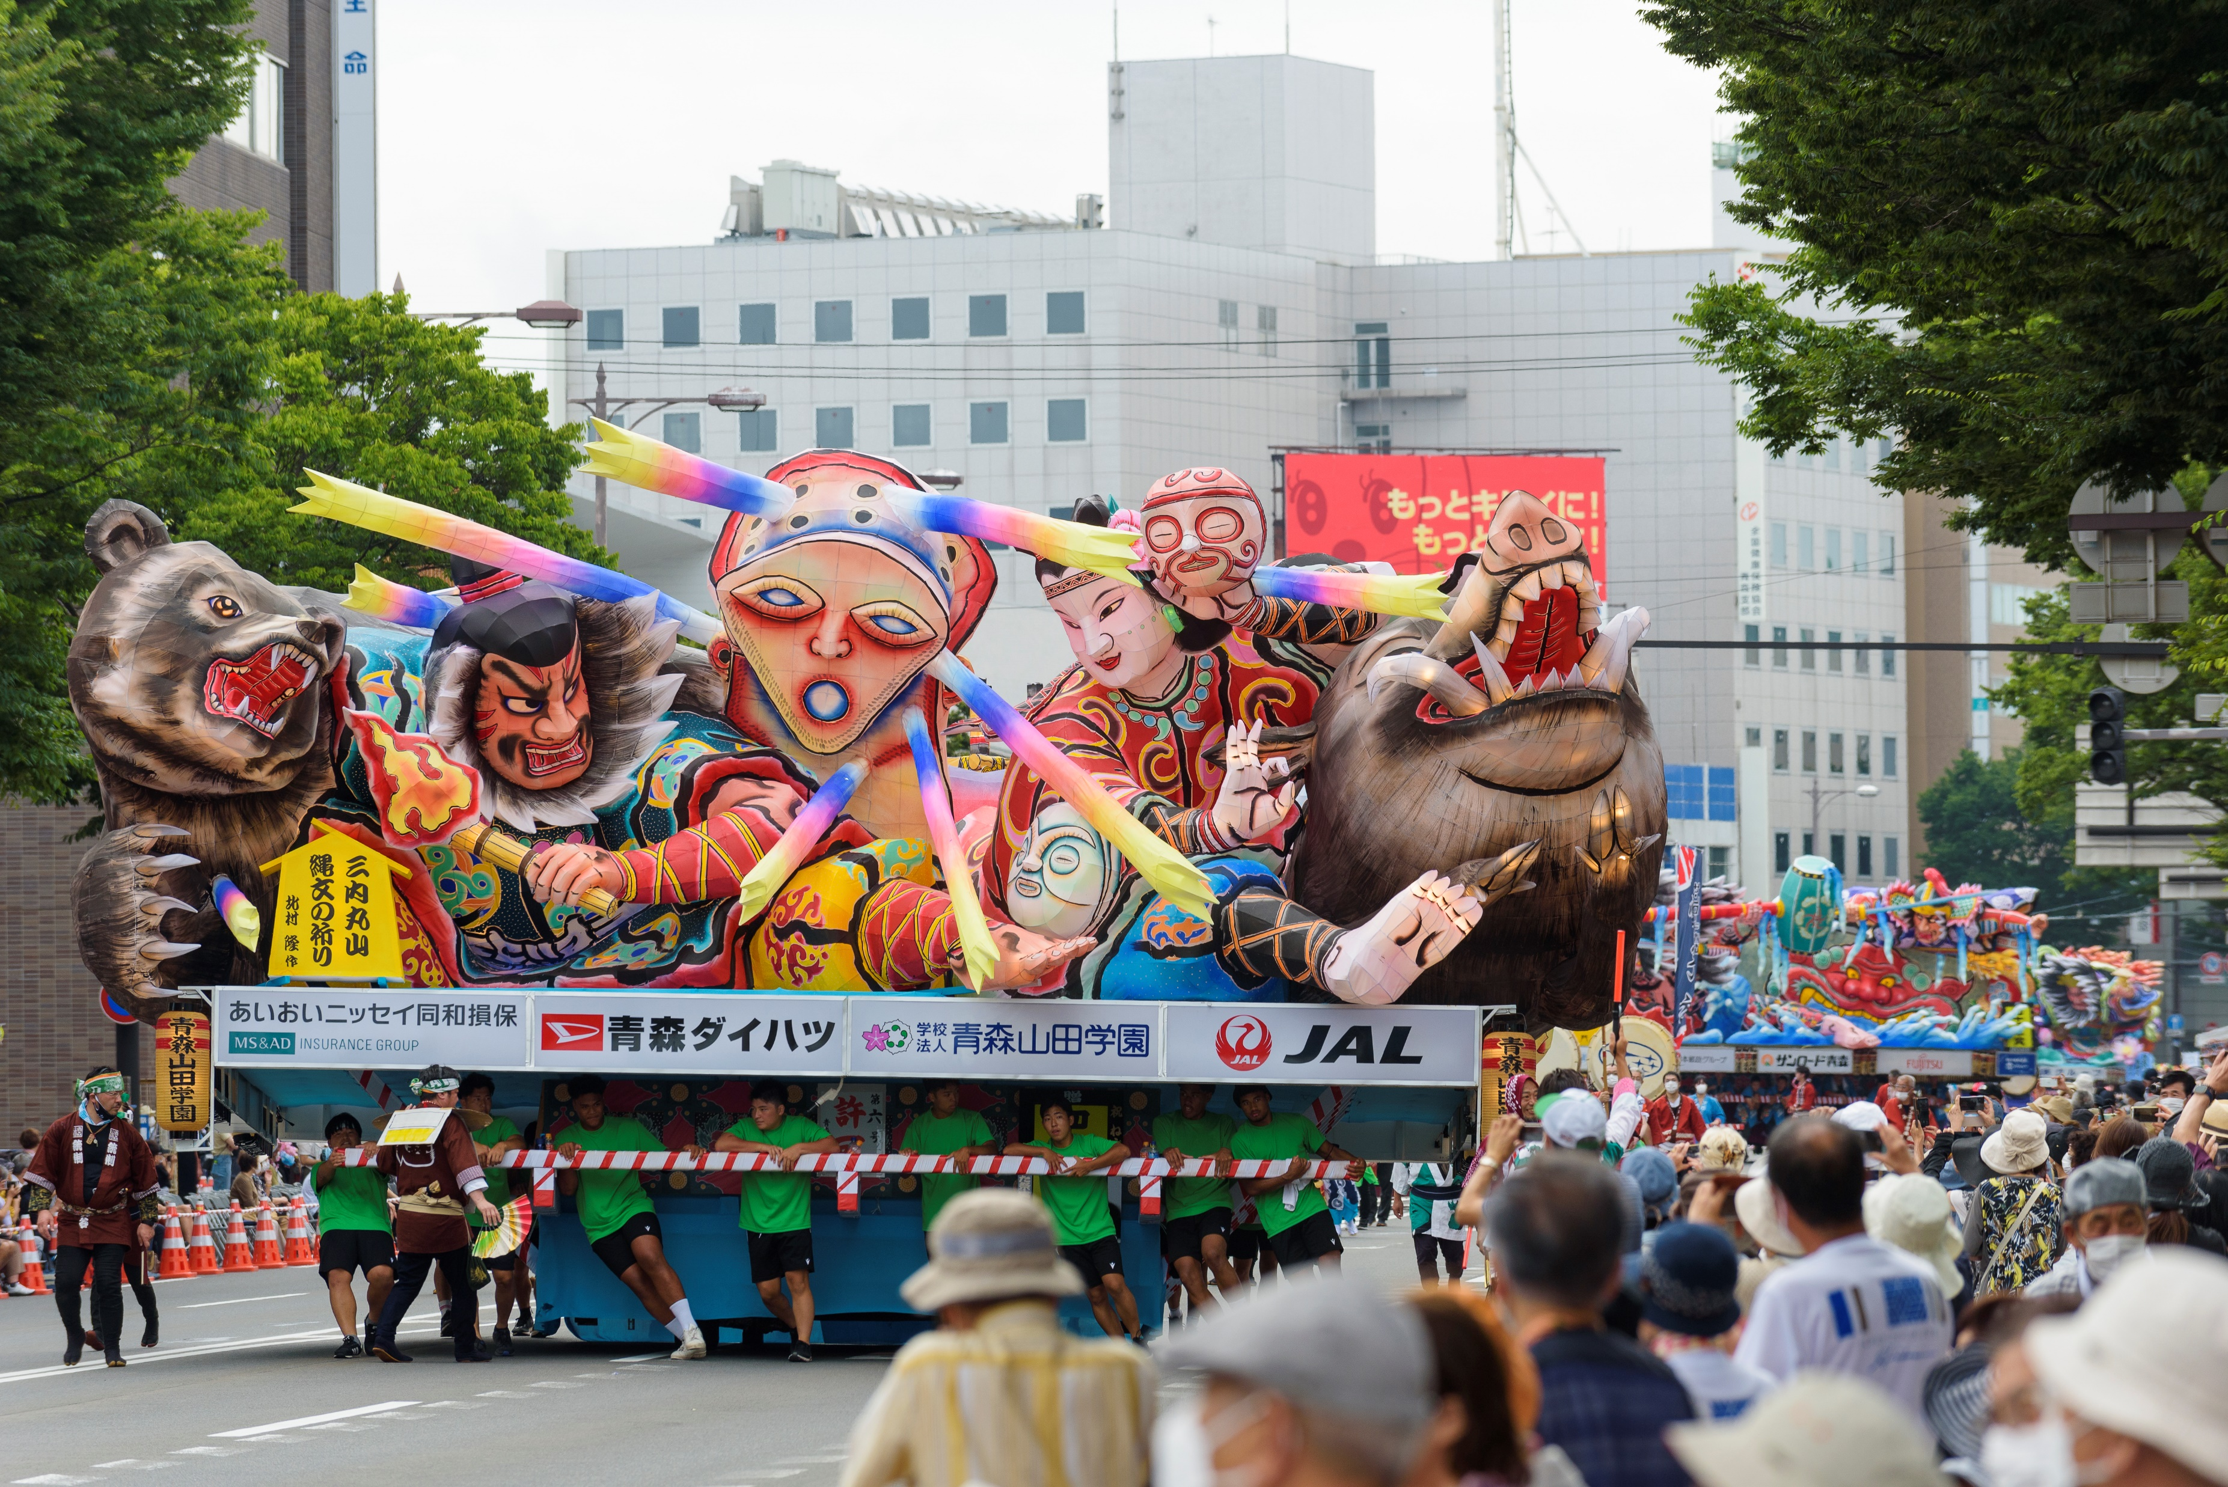


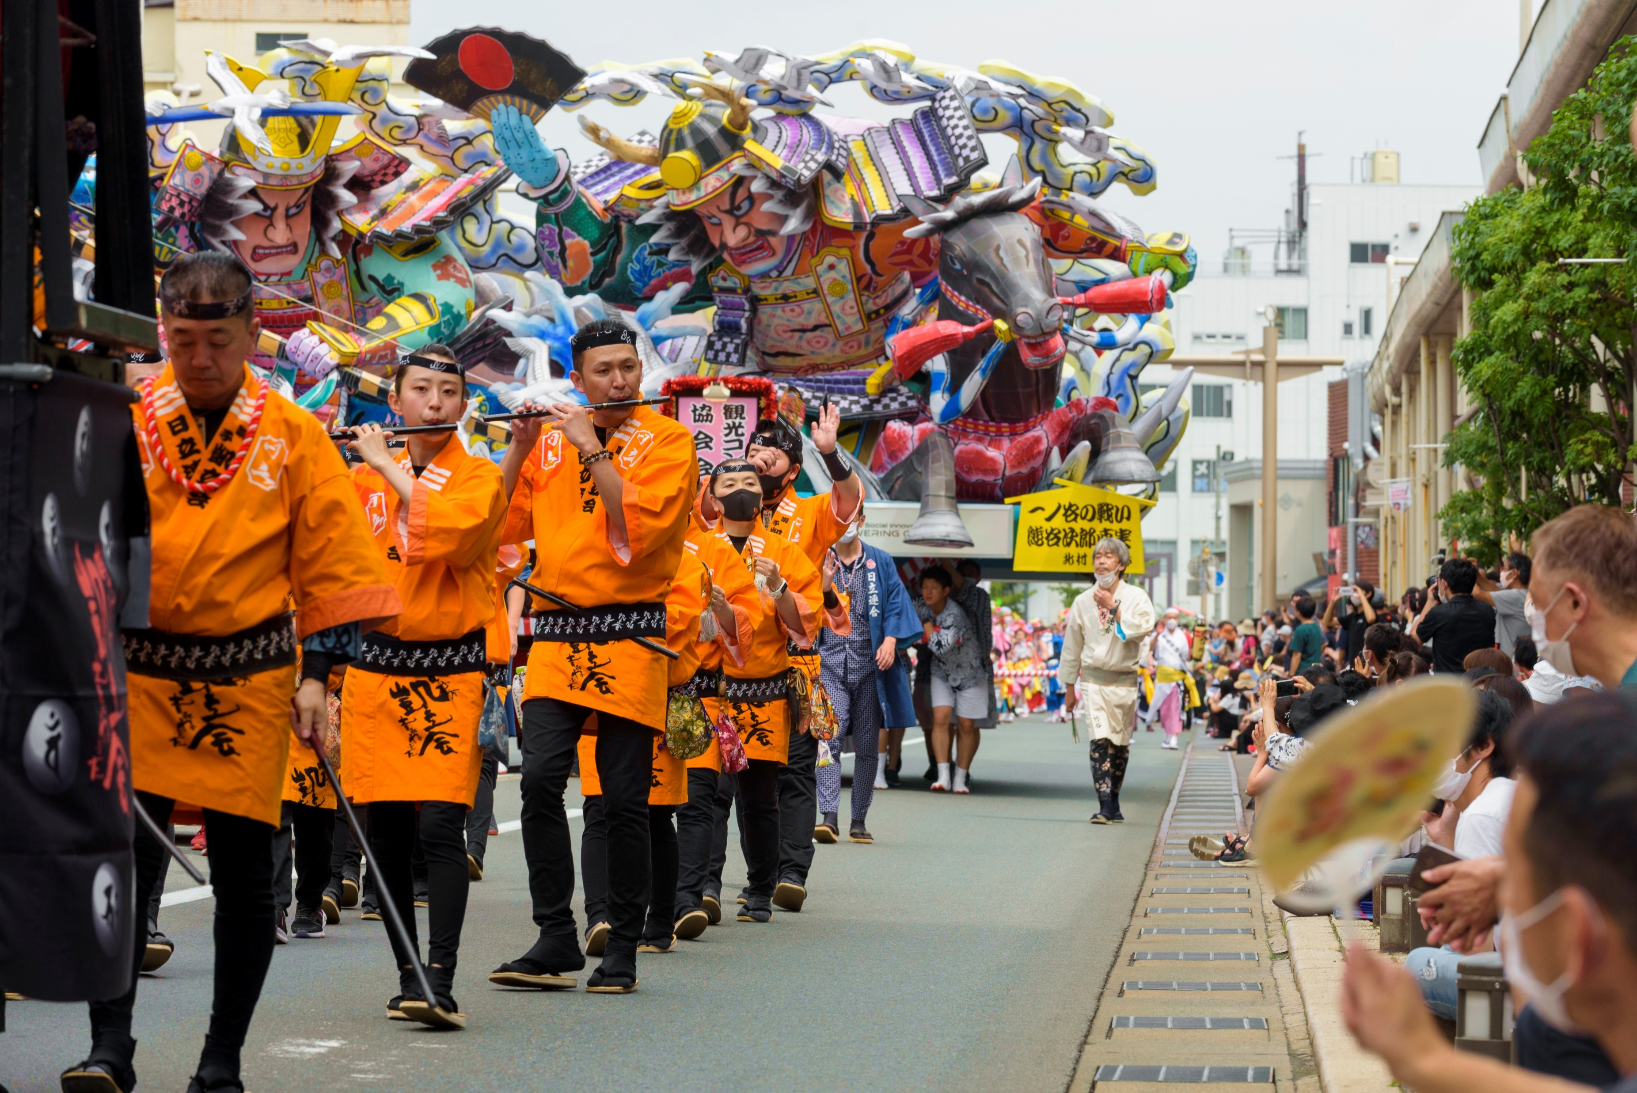

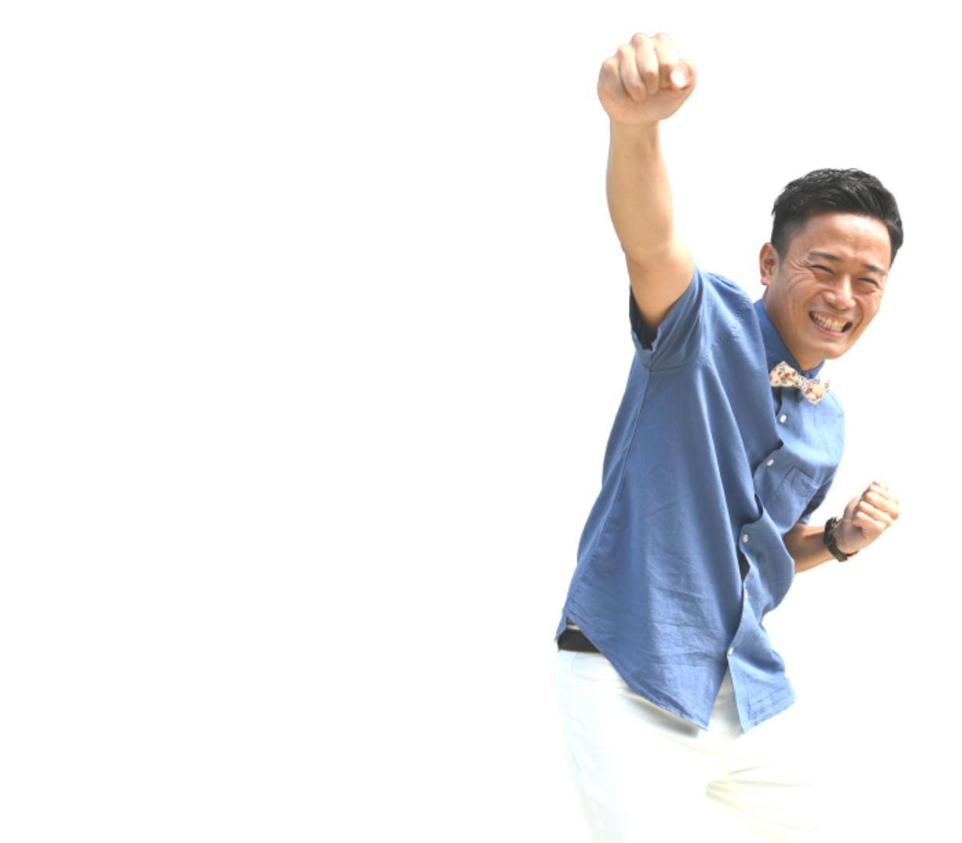


世界に誇る火祭り
青森ねぶた祭
～昼の部～
（青森県）
音楽や体操を
ご一緒に！
開 催 日
7
８
月 日
月
14:00 ~ 15:00
画像提供：（公社）青森観光コンベンション協会

